Slide 1
Tehnologija je svuda oko nas
Danijel Lukić

Slide 2
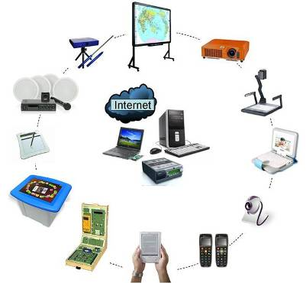
IKT
IKT je kratica za informacijsko komunikacijsku tehnologiju.
IKT - djelatnost i oprema koja čini tehničku osnovu za sustavno prikupljanje, pohranjivanje, obradbu, širenje i razmjenu informacija različita oblika
Ta fotografija korisnika Nepoznat autor: licenca CC BY-SA-NC

Slide 3
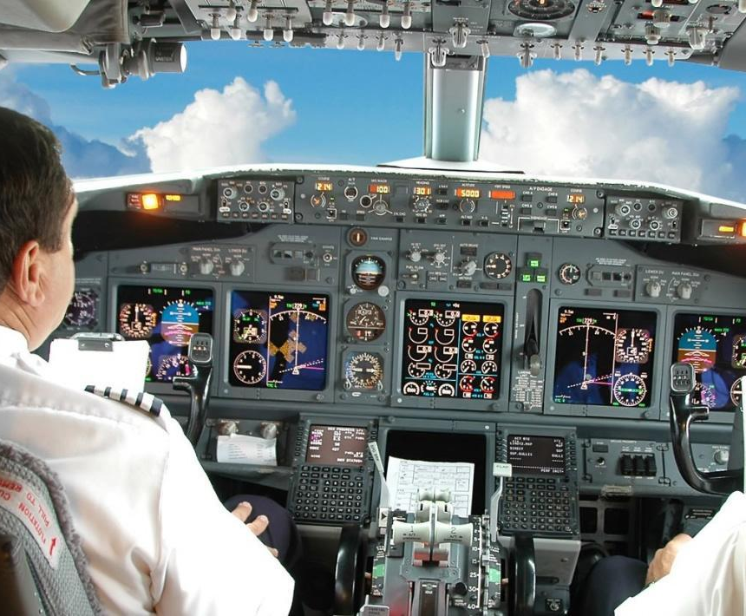
Zanimanja
Doktor
Pilot
Učitelj
Ta fotografija korisnika Nepoznat autor: licenca CC BY
Ta fotografija korisnika Nepoznat autor: licenca CC BY-NC-ND
Ta fotografija korisnika Nepoznat autor: licenca CC BY-SA

Slide 4
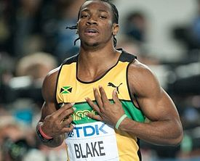
Zanimanja
Programer
Prodavač
Sportaši
Ta fotografija korisnika Nepoznat autor: licenca CC BY-SA
Ta fotografija korisnika Nepoznat autor: licenca CC BY
Ta fotografija korisnika Nepoznat autor: licenca CC BY-SA

Slide 5
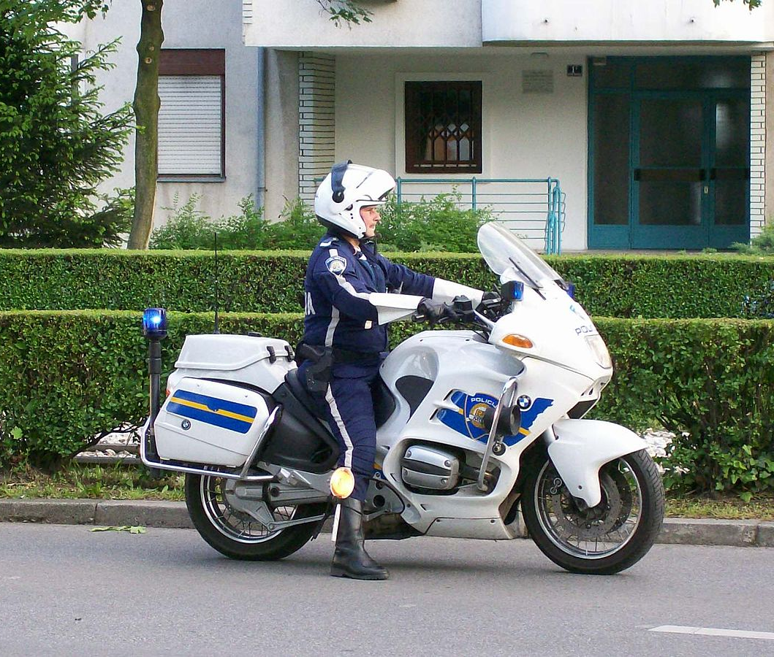
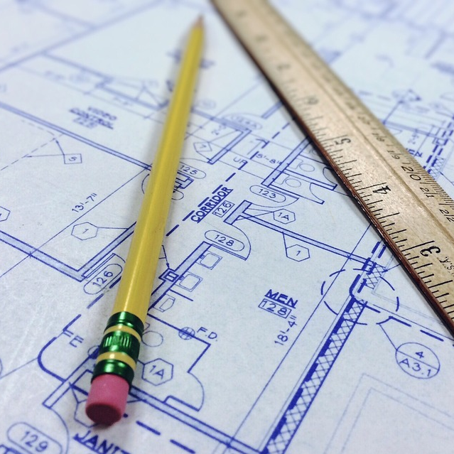
Zanimanja
Arhitekt
Konobar
Policajci
Ta fotografija korisnika Nepoznat autor: licenca CC BY-SA
Ta fotografija korisnika Nepoznat autor: licenca CC BY

